Slide 1
Jezično posredovanje/medijacija (Peti element)
Dunja frković, prof. Medicinska škola u rijeci 04.11.2020.

Slide 2
What is mediation?
‘Mediation is when we use language to explain something to someone who doesn’t fully understand it without our help.’

Slide 3
Tim Goodier explains the importance of mediation in the classroom.
Better learning through mediation
Mediation is a fundamental feature of communication that's collaborative and responsive to the needs of others. It is based on a view of real-world language use that goes beyond a scheme of four skills and instead gives us categories of reception, production, interaction and mediation. This last category has recently been expanded with the addition of Common European Framework of Reference (CEFR) descriptor scales that can provide a useful roadmap for learning and achievement.
Mediation covers a range of activities and strategies where the language user consciously adapts what they say, write or do to promote better understanding, for example in presenting, explaining, summarising, problem solving and team work. Here we’ll explore what this can mean in practical terms for planning lessons, tracking progress and preparing learners for the careers of the future.

Slide 4
The benefits of mediation
Firstly, there’s the fact that much of mediation in practice involves awareness of difference and diversity – and this can be explored and exploited to address inter-cultural differences, mixed-ability differences, physical and learning differences, and even differences of opinion.
Next, the opportunities for developing meaningful and authentic activities for looking at language and communication based around mediation competences mean that English for Professional Purposes, Specific Purposes, Academic Purposes, and other Purposes-as-yet-unnamed(!) can gain a renewed rationale, structure and set of reference points. This will potentially lead to more meaningful outcomes at the activity, lesson and course level for participants and organizations alike.

Slide 5
The new (2018) Companion Volume to the Common European Framework of Reference for Languages (CEFR CV) developed illustrative descriptors and break mediation down into three main areas: Mediating Texts, Mediating Concepts and Mediating Communication.

Slide 6
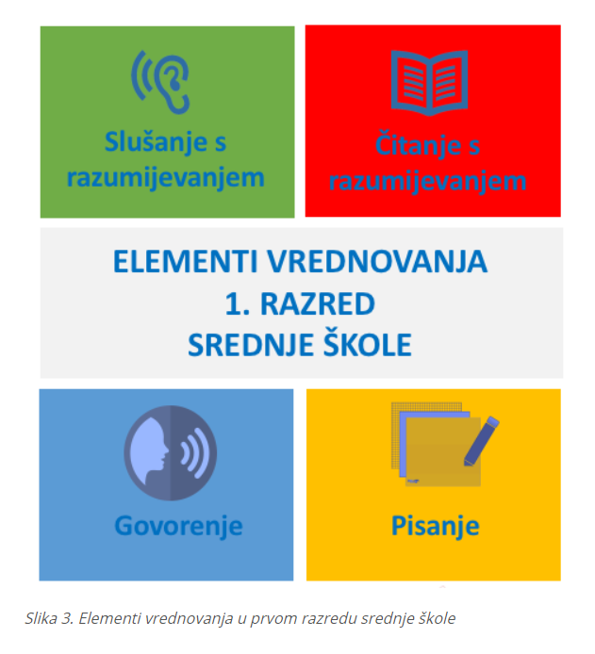
Elementi vrednovanja u nastavi Engleskog jezika Jezične djelatnosti kao elementi vrednovanja
Elementi vrednovanja su jezične djelatnosti: slušanje s razumijevanjem, čitanje s razumijevanjem, govorenje i pisanje te posredovanje u trećem i četvrtom razredu četverogodišnjih srednjih škola, nastavak učenja. Elementi vrednovanja razlikuju se u pojedinim razredima jer ovise o razvojnoj dobi učenika.

Slide 7
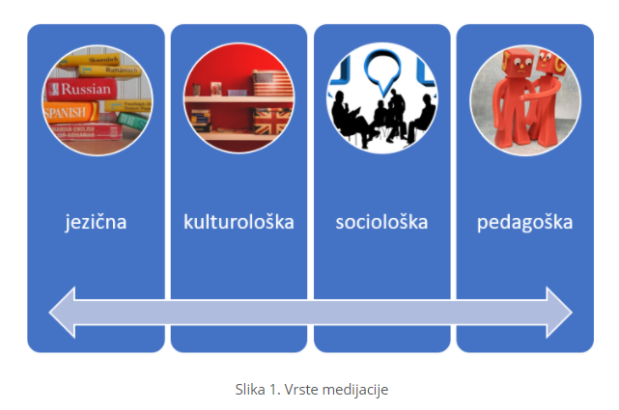
Što je jezično posredovanje ili medijacija?
Pojam medijacije nije vezan isključivo za područje jezikoslovlja i lako ga je povezati s najrazličitijim područjima svakodnevnog života: proces mirenja u pravnim pitanjima, primjerice. U području jezikoslovlja pojam medijacije označava, u najširem smislu, sve one aktivnosti koje omogućavaju komunikaciju. Prema ZEROJ-u "pojam medijacije podrazumijeva više od dodavanja pete djelatnosti, prepoznaje jedinstvenu ulogu sociološke dimenzije u jeziku".
Medijaciju možemo podijeliti na sljedeće podvrste:

Slide 8
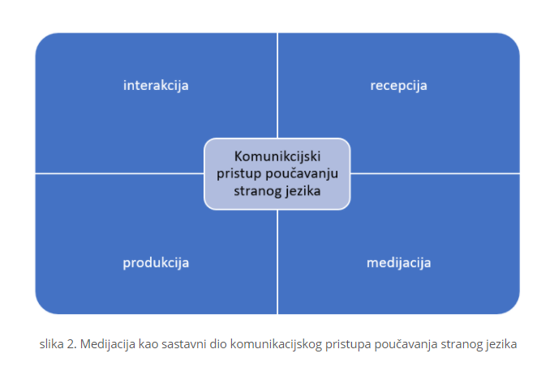
Zašto jezično posredovanje ili medijacija?
Uvođenjem pojma jezičnog posredovanja naglašena je sociološka komponenta jezika koja ima vrlo važnu ulogu u komunikaciji. Naime, kroz jezično posredovanje stvorena je jasna veza između osobnog i društvenog utjecaja na čin komunikacije. Podučavanje Engleskog jezika temelji se na komunikacijskom pristupu te je stoga u podučavanje nužno uvesti i koncept jezičnog posredovanja. Napominjemo da se jezično posredovanje ne odnosi samo i isključivo na strani jezik. Dapače, aktivnosti jezičnog posredovanje sveprisutne su i u materinskom jeziku svih govornika: pojašnjavanje, sažimanje, parafraziranje, itd.

Slide 9
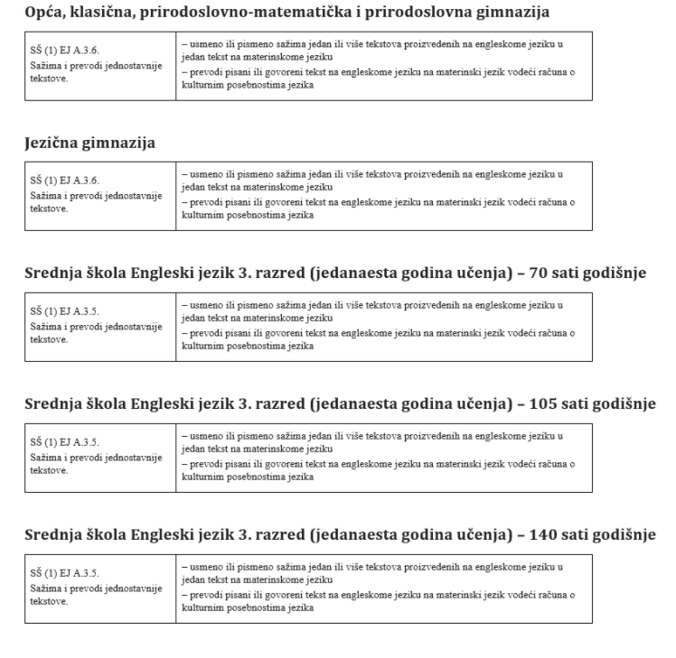
Jezično posredovanje
Jezično posredovanje u kurikulumu engleskog jezika
Jezično posredovanje protkano je kroz sve djelatnosti odgojno-obrazovnih ishoda jezično-komunikacijske domene (domene A), no ono je prisutno i u ishodima B i C domene. U svim 3. razredima srednjih škola nastavak učenja pojavljuje se i u sljedećim ishodima :

Slide 10
Jezično posredovanje u nastavi Engleskog jezika
Uvođenjem jezičnog posredovanje u podučavanje stranog jezika nužno je voditi računa o sljedećim sastavnicama:

Slide 11
POSREDOVANJE KROZ TEKST
Uključuje sve aktivnosti kroz koje prenosimo sadržaj teksta nekoj drugoj osobi koja nema pristup tekstu. Kada kažemo da osoba nema pristup tekstu, mislimo da ga osoba ne razumije iz jezičnih, kulturoloških, semantičkih ili tehničkih razloga (ZEROJ). Stoga je posredovanje u ovom slučaju najbliže prijevodu i tumačenju. Prijevod ovdje ne uključe samo i isključivo prevođenje teksta s jednog jezika na drugi. Prijevod jest i višejezično snalaženje u radu s tekstom te se stoga odnosi na mogućnost produkcije teksta na nekom drugom jeziku.
- pronalaženje i prijenos specifičnih informacija u tekstu
- pojašnjavanje podataka (u tablicama, grafičkim prikazima, i sl.)
- rad na tekstu (sažimanje, parafraziranje, pretvaranje u neku drugu tekstnu vrstu i sl.)
- prijevod teksta
- vođenje bilješki
- reagiranje na kreativan tekst (uključivanje u rad s tekstom, interpretacija, analiza te procjena teksta).
Primjer aktivnosti:
Pronalaženje i prijenos specifičnih informacija u tekstu
Predstavi svoje mjesto kroz 5 zanimljivosti – turističke atrakcije, važne osobe, određena vrsta hrane ili pića, običaj. U ovoj aktivnosti potičemo učenike na proučavanje šire teme, no naglasak je na specifičnim informacijama.
Predloži prijatelju 2 aktivnosti za vikend koje se nude u okolici tvoga mjesta.
Prijatelj kojeg si upoznao preko e-Twinning projekta želi provesti cijele ljetne praznike u Hrvatskoj i naučiti osnove hrvatskog jezika. Predloži mu dvije škole stranih jezika u svome mjestu i pojasni kako nastava izgleda.
Napiši sažetak novinskog članka po izboru. (tema ovisi o osobnom interesu)
Prijateljica iz Francuske želi ove godine sudjelovati u utrci Wings for Life. Prouči službenu stranicu utrke te forume na tu temu i u mailu napiši prijateljici savjete kako se što bolje pripremiti za utrku.
Napomena: sve gore naveden aktivnosti uključuju prijevod te je stoga jasno da se prijevod ne izdvaja kao zasebna aktivnost. U odabiru i osmišljavanju aktivnosti važno je uvijek imati na umu povezanost sa stvarnim, svakodnevnim životom i međukulturnom komunikacijskom kompetencijom (domena B).

Slide 12
POSREDOVANJE KONCEPATA
Posredovanje koncepata odnosi se na uključenost u prijenos znanja u skupini ili timskom radu. Pri tome razlikujemo dvije uloge – ulogu sudionika te ulogu voditelja skupine/tima. Sastavnice za vrednovanje uključuju procjenu uspješnosti suradnje s članovima grupe kako bi se našlo rješenje problema ili došlo do novog zaključka te procjenu uspješnosti vođenja skupine - upravljanje interakcijom, poticanje na razgovor i slično.
POSREDOVANJE U KOMUNIKACIJI
Ova podvrsta posredovanja odnosi se na treću osobu, tzv. medijatora, čija je uloga pomoći premostiti nerazumijevanje. To ulogu vrlo često preuzimamo mi, učitelji. Vještine koje su potrebne za ovu vrst posredovanja usko su vezane uz diplomaciju, pregovaranje, pedagogiju te razrješavanje sukoba.
STRATEGIJE ZA POSREDOVANJE
S obzirom na specifičnost „djelovanja“ jezičnog posredovanja, strategije koje se jasno koriste jesu komunikacijske strategije poput pojednostavljivanja sadržaja, povezivanje sadržaja s prethodnim znanjem, i sl.

Slide 13
Jezično posredovanje i vrednovanje

Slide 14
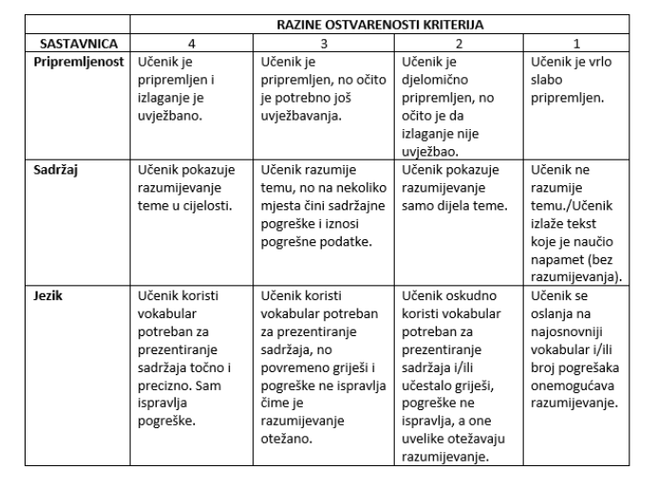
Primjer vrednovanja
PRIMJER 1
U primjeru koji slijedi prikazan je oblik aktivnosti pojašnjenje podataka. Tijekom rada na temi Environment učenici su proučavali problem onečišćenja okoliša kroz različite aktivnosti. Jedna od aktivnosti bila je i izrada prikaza My carbon footprint. Grafički prikaz služi kao dio zadatka izlaganja na temu onečišćenja okoliša. Tijekom lekcije učenici su saznali kako u govoru predstaviti podatke iz grafičkog prikaza. Primjer rubrike za vrednovanje izlaganja:

Slide 15
Izvor : Alma Škiljić, prof.

Slide 16
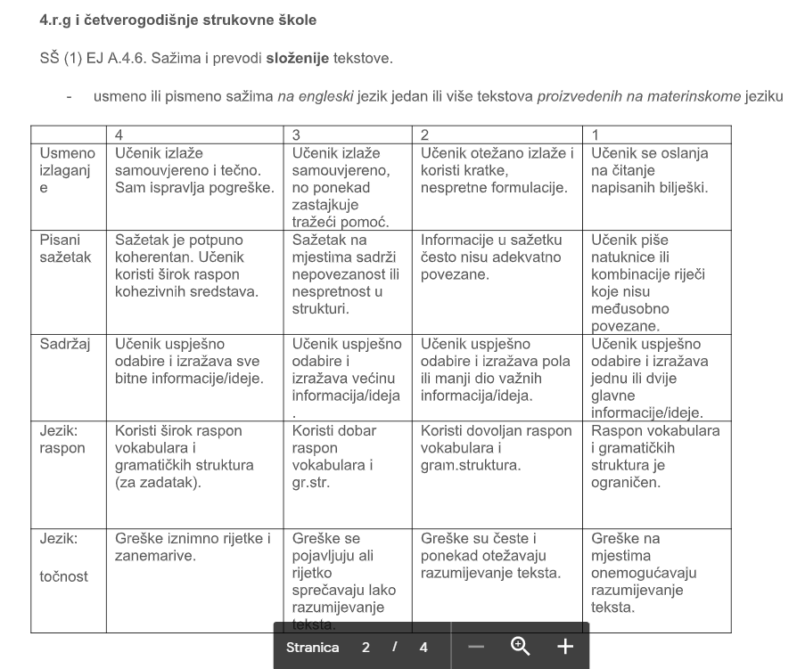
Izvor : Alma Škiljić, prof.

Slide 17
Popis korisnih poveznica
https://rm.coe.int/CoERMPublicCommonSearchServices/DisplayDCTMContent?documentId=090000168045b15e
https://rm.coe.int/common-european-framework-of-reference-for-languages-learning-teaching/168073ff31
https://www.coe.int/en/web/lang-migrants/linguistic-and-cultural-mediation
https://www.goethe.de/en/spr/mag/21261529.html

